Slide 1
常微分方程 Ordinary Differential Equations
第五章
§5.3 常系数线性方程组

Slide 2
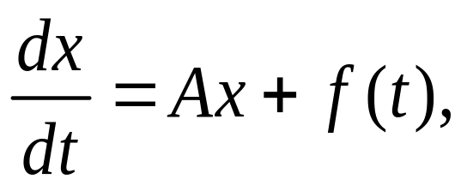
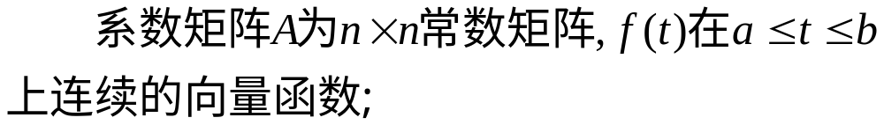
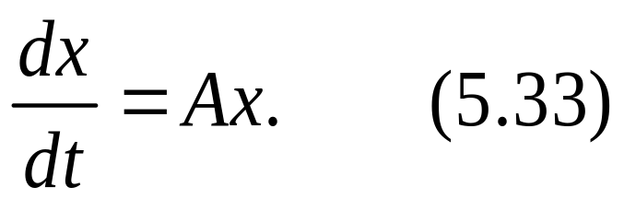
一阶常系数线性微分方程组：
本节主要讨论(5.33)的基解矩阵的求法.

Slide 3
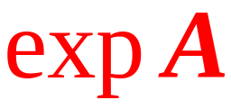

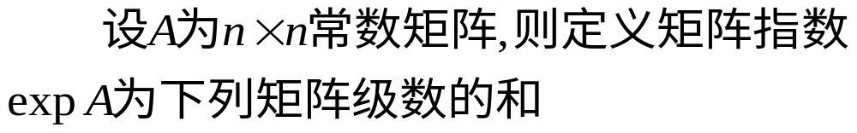
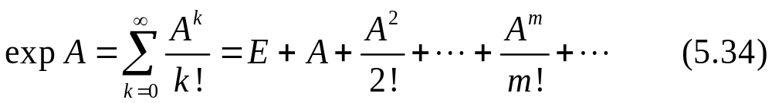
一、矩阵指数 的定义和求法
1 的定义
定义
注1:
矩阵级数(5.34)是收敛的.
注2:
矩阵级数(5.34)是在t的任何有限区间上是一致收敛的.

Slide 4
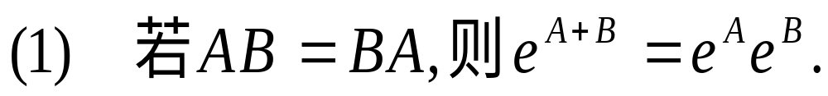
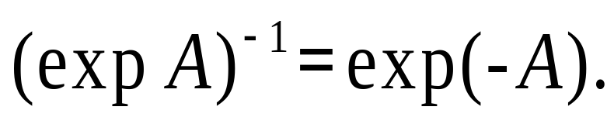
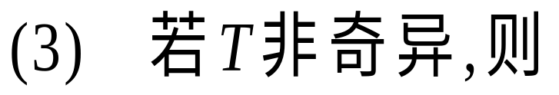
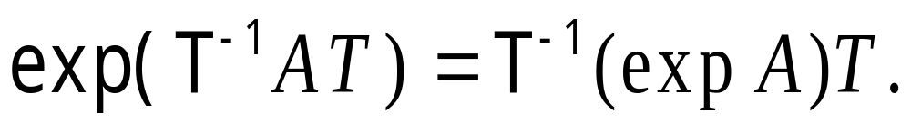
2 矩阵指数的性质

Slide 5
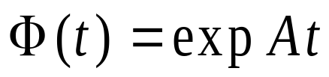
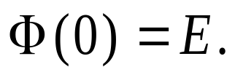
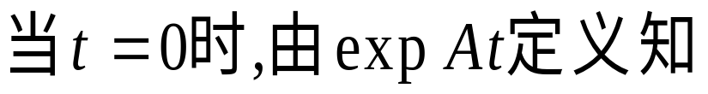
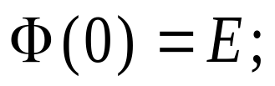
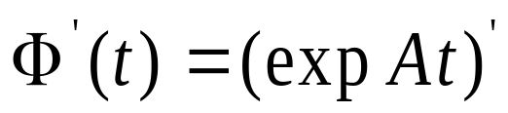
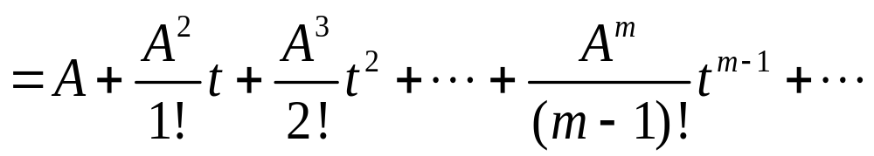
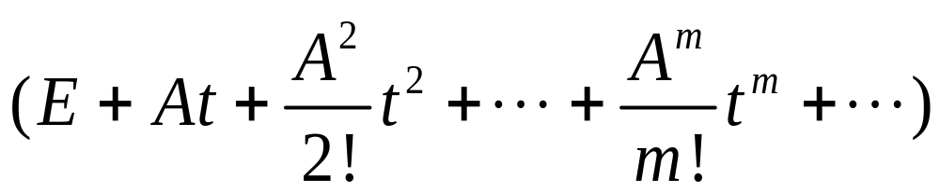

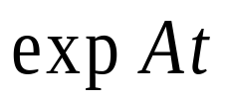
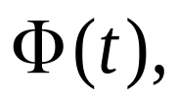
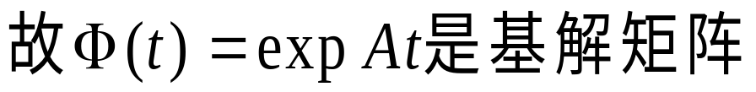
3 常系数齐线性微分方程组的基解矩阵
(1)定理9
矩阵
是(5.33)的基解矩阵,且
证明:
又因为

Slide 6
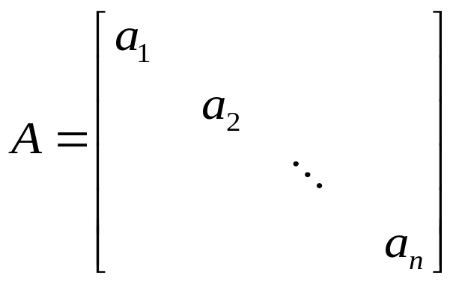
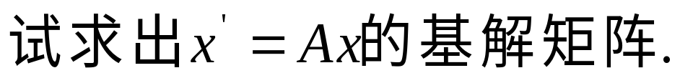
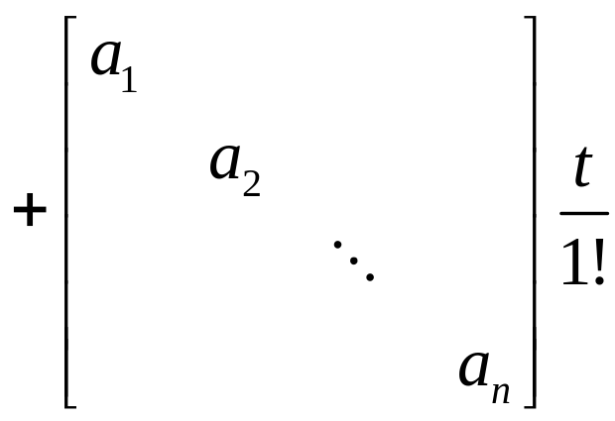
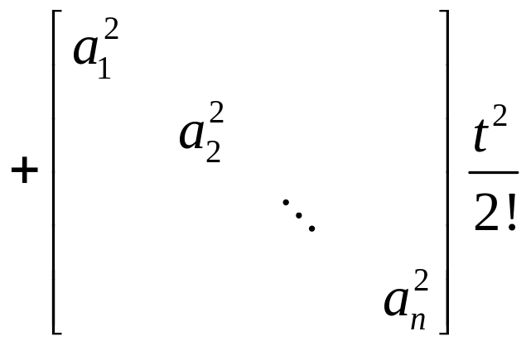

例1
如果A是一个对角矩阵
解
由(5.34)得

Slide 7
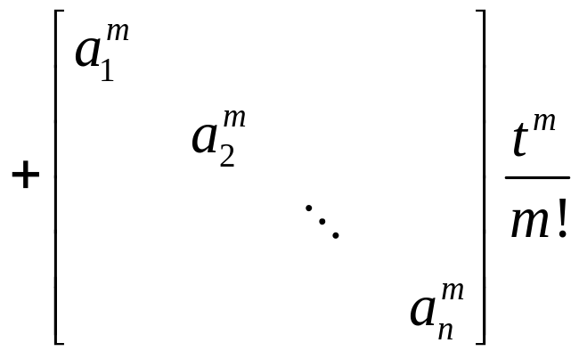
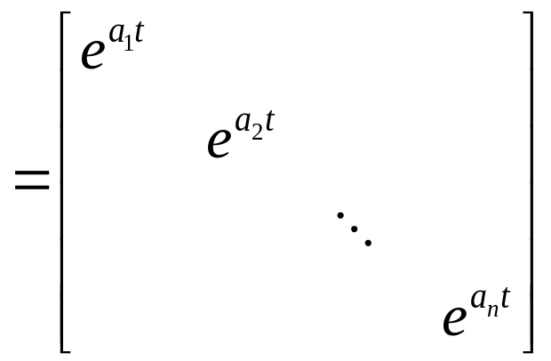

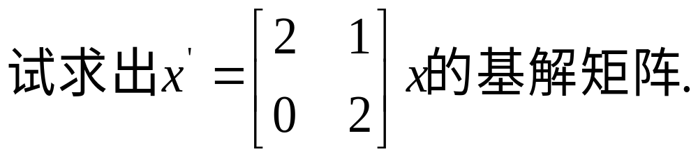
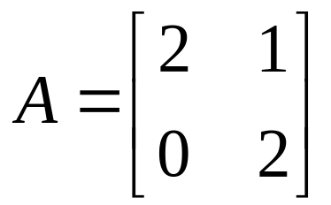
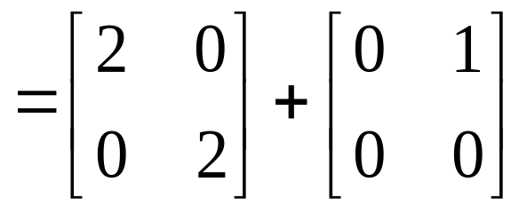
例2
解
因为
而后面两个矩阵是可交换的

Slide 8
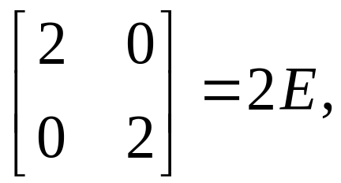
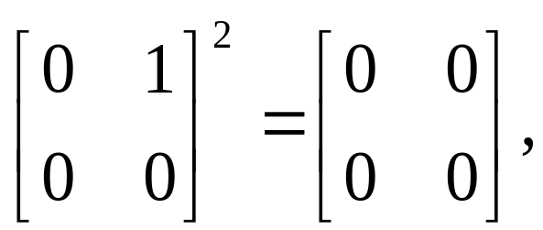
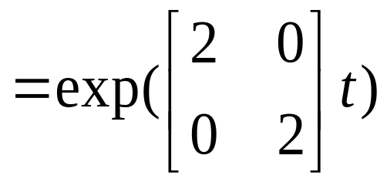
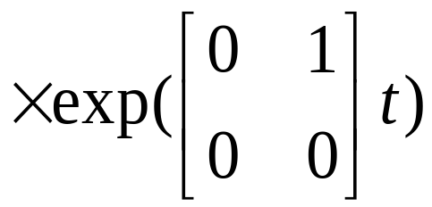
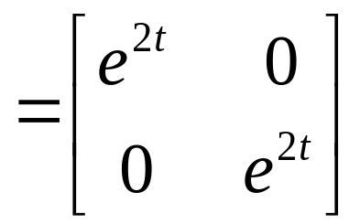
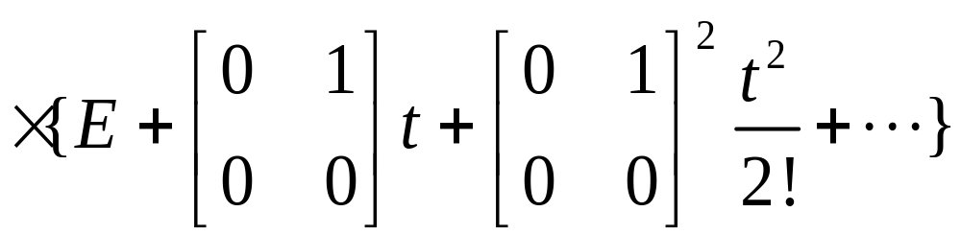
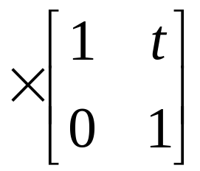
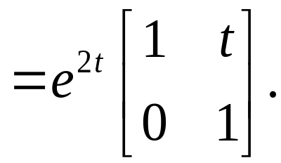
故

Slide 9
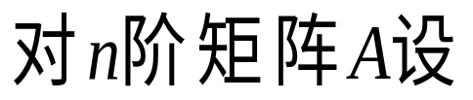
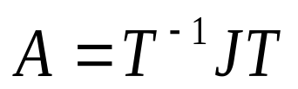
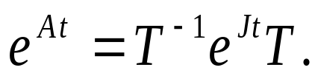
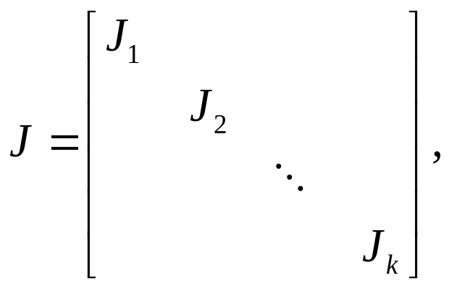
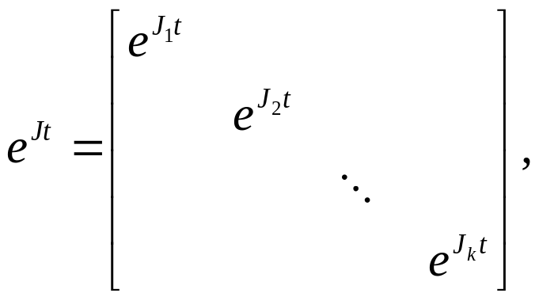
(2) 基解矩阵的一种求法
则
其中
注1:

Slide 10
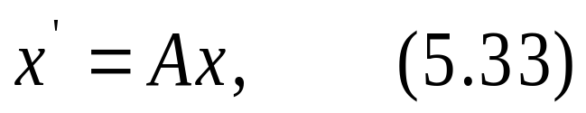
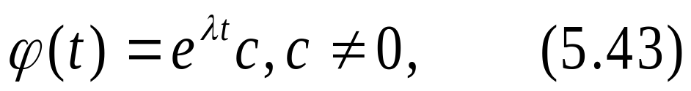
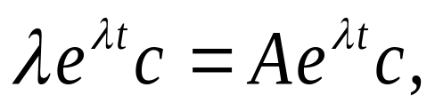
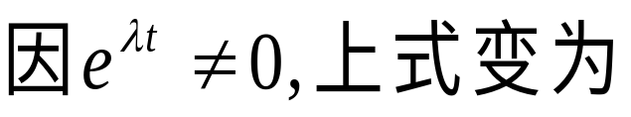
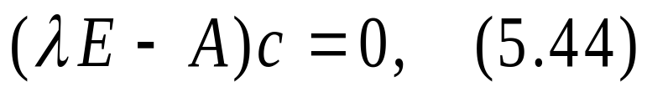
二、基解矩阵的计算公式
1 基解矩阵与其特征值和特征向量的关系
类似第四章4.2.2,寻求
形如
将(5.43)代入(5.33)得

Slide 11
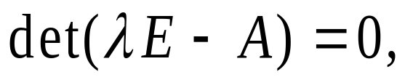
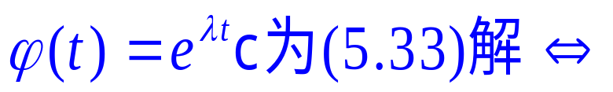
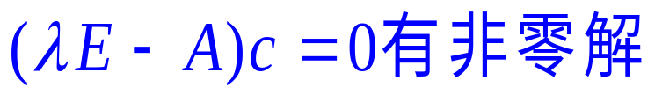





方程(5.44)有非零解的充要条件是:
结论
即
例3
解
的根,

Slide 12






解得
解得

Slide 13













Slide 14


2 基解矩阵的计算方法---常系数线性微分方程组的解法
(1) 矩阵A具有n个线性无关的特征向量
定理10
是常系数线性微分方程组
的一个基解矩阵.

Slide 15






证明:
由上面讨论知,每一个向量函数
都是(5.33)的解,因此矩阵
是(5.33)的解矩阵。
所以

Slide 16





例4
解
由例3知
由定理10,矩阵
就是一个基解矩阵.

Slide 17








注:
但由于
有
从而
例5 试求例4的实基解矩阵.
解
由于基解矩阵为
故实基解矩阵为

Slide 18




求例4满足初始条件
的解

Slide 19








解
由于基解矩阵为
故该方程的通解为
从而
由初始条件有
故

Slide 20





例6 求方程组
的通解.
解
因此特征根为
它们相应的特征向量分别为

Slide 21





故基解矩阵为
故通解为

Slide 22






(2) 矩阵A的特征根有重根

Slide 23









的解产生的,
由于

Slide 24













Slide 25









注1:
故
注2:

Slide 26








例7 试解初值问题
解

Slide 27







利用公式(5.53)即得
或者分别令

Slide 28






例9 求方程组
满足初始条件
解

Slide 29






特征根
由(5.48)需要考虑下面方程
和
方程
解为

Slide 30





其次
解为

Slide 31





解之得

Slide 32



代入上式得到三个线性无关的解,利用这三个解为列,即得

Slide 33



例10 设
的解.
解
由例5知
故初值问题的解为

Slide 34






Slide 35


